Slide 1

Cuphead на arcade
Выполнил: Бурко Владислав Евгеньевич

Slide 2

Введение. Идея проекта
Из-за того что я знаю, и играл в известную игру Cuphead, у меня появилось желание создать копию с похожими механиками, саундтреками, и уровнями

Slide 3

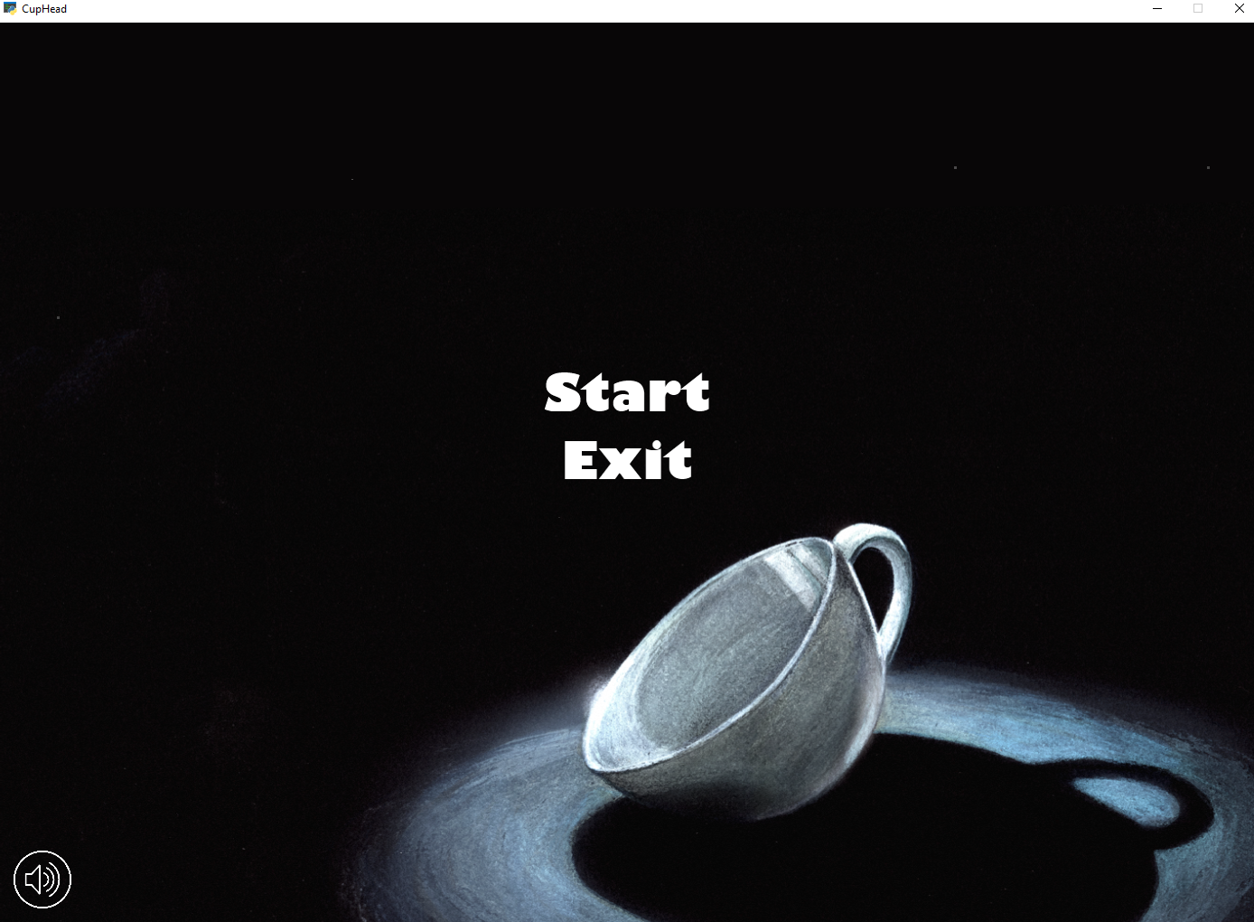
Описание реализации. Основные классы
Меню игры:
Я создал трясущуюся камеру и эффект "старого телевизора" для передачи атмосферы старых фильмов

Slide 4

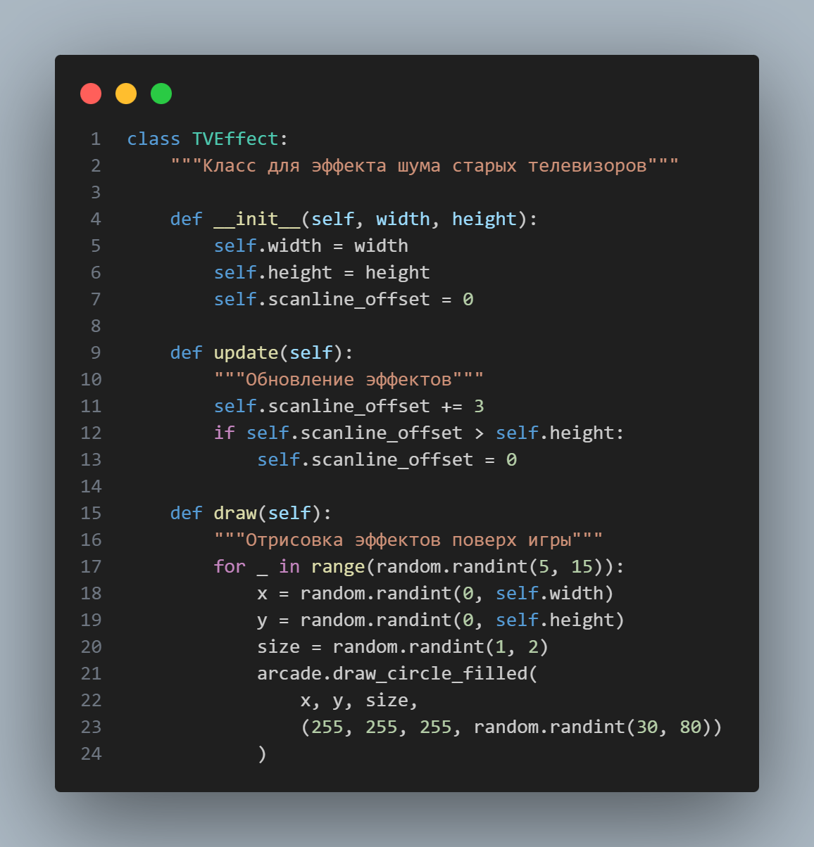
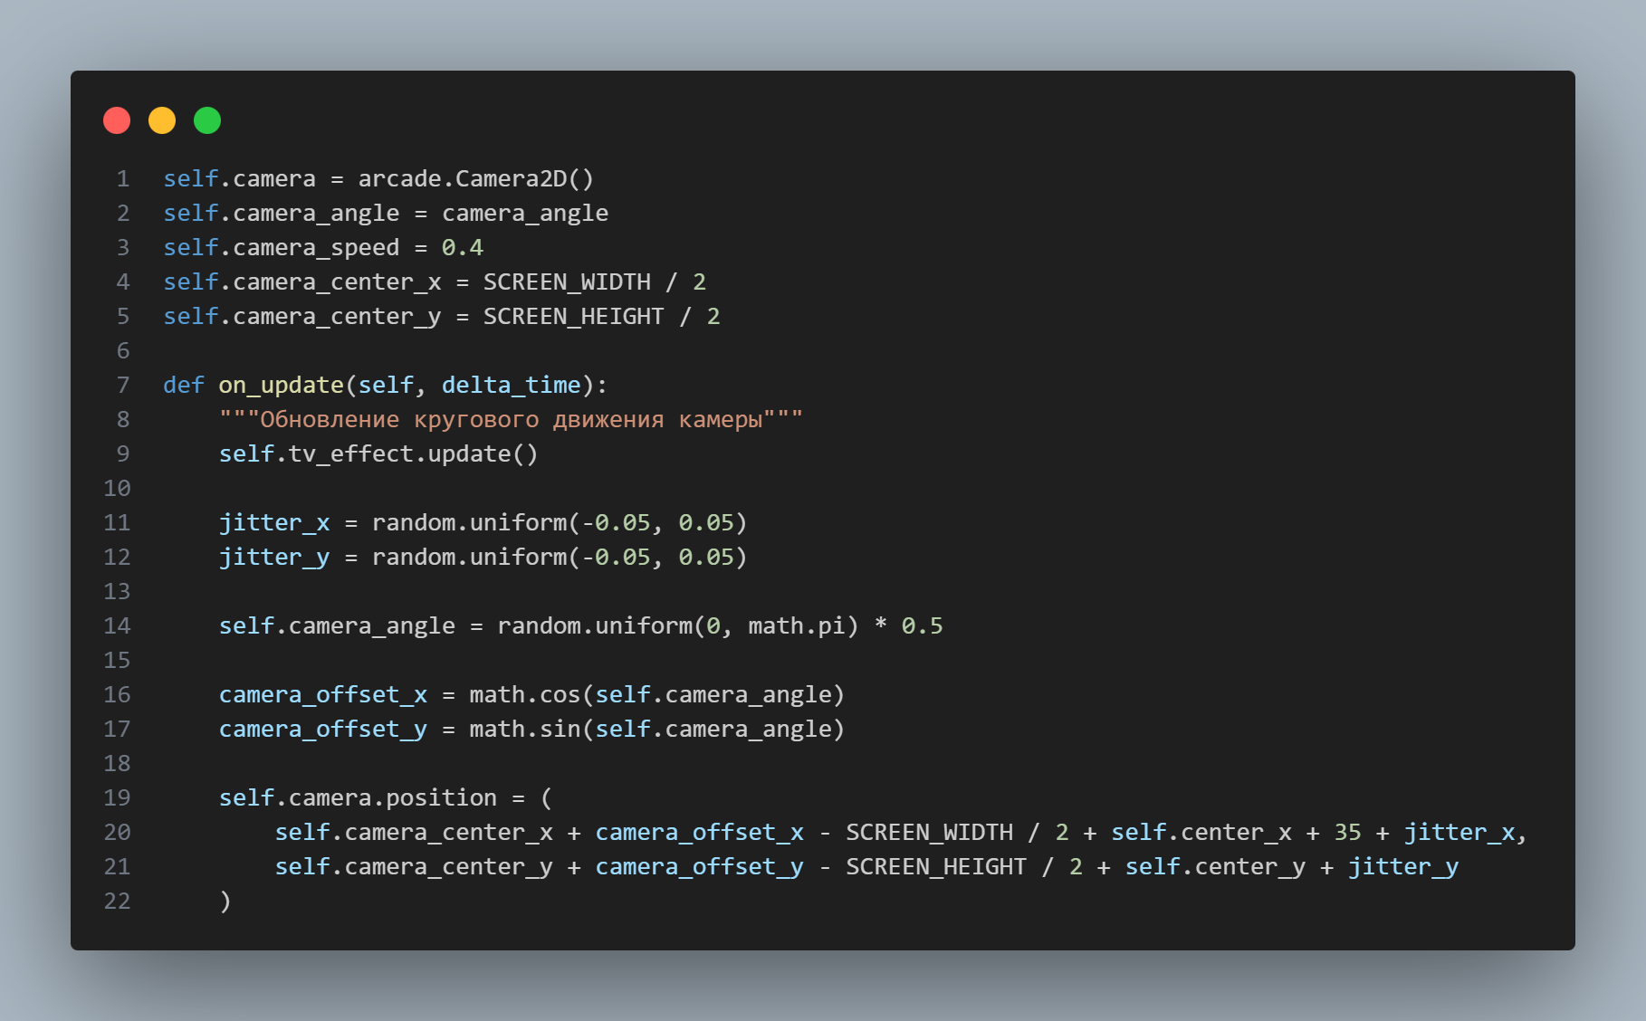
Реализация старой камеры

Slide 5
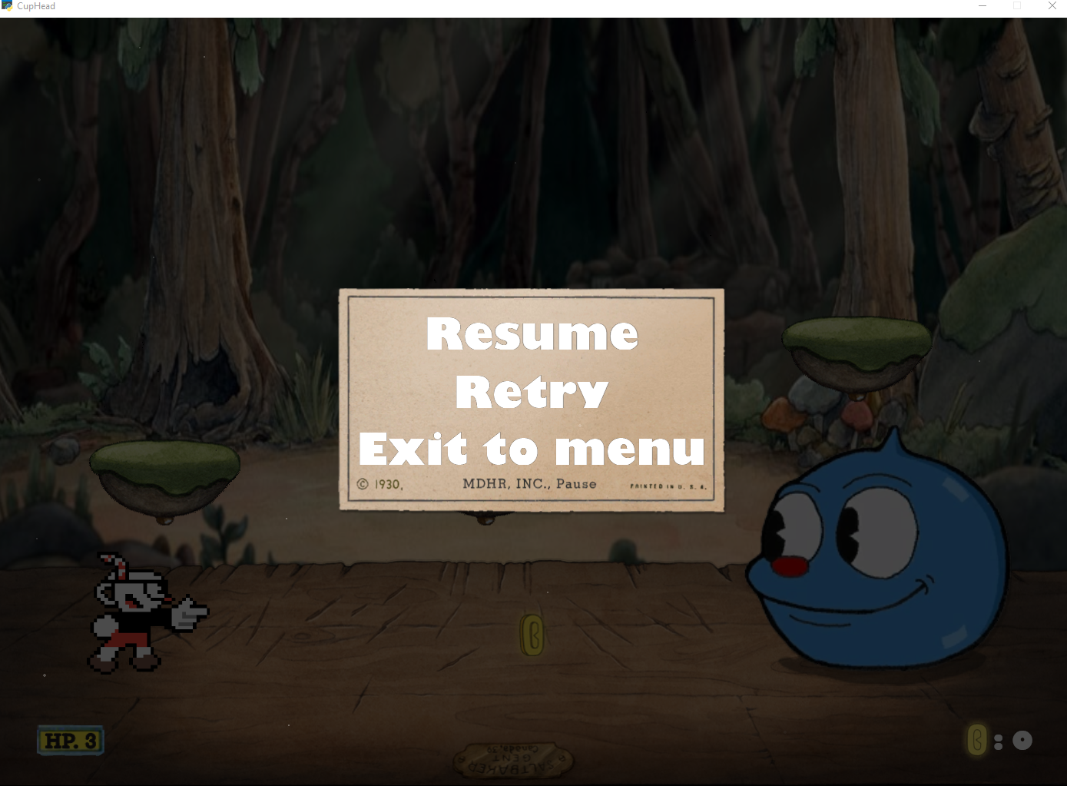
Описание реализации. Основные классы
Пауза игры:
Resume - возобновить игру
Retry - начать заново
Exit to menu - возврат к меню

Slide 6
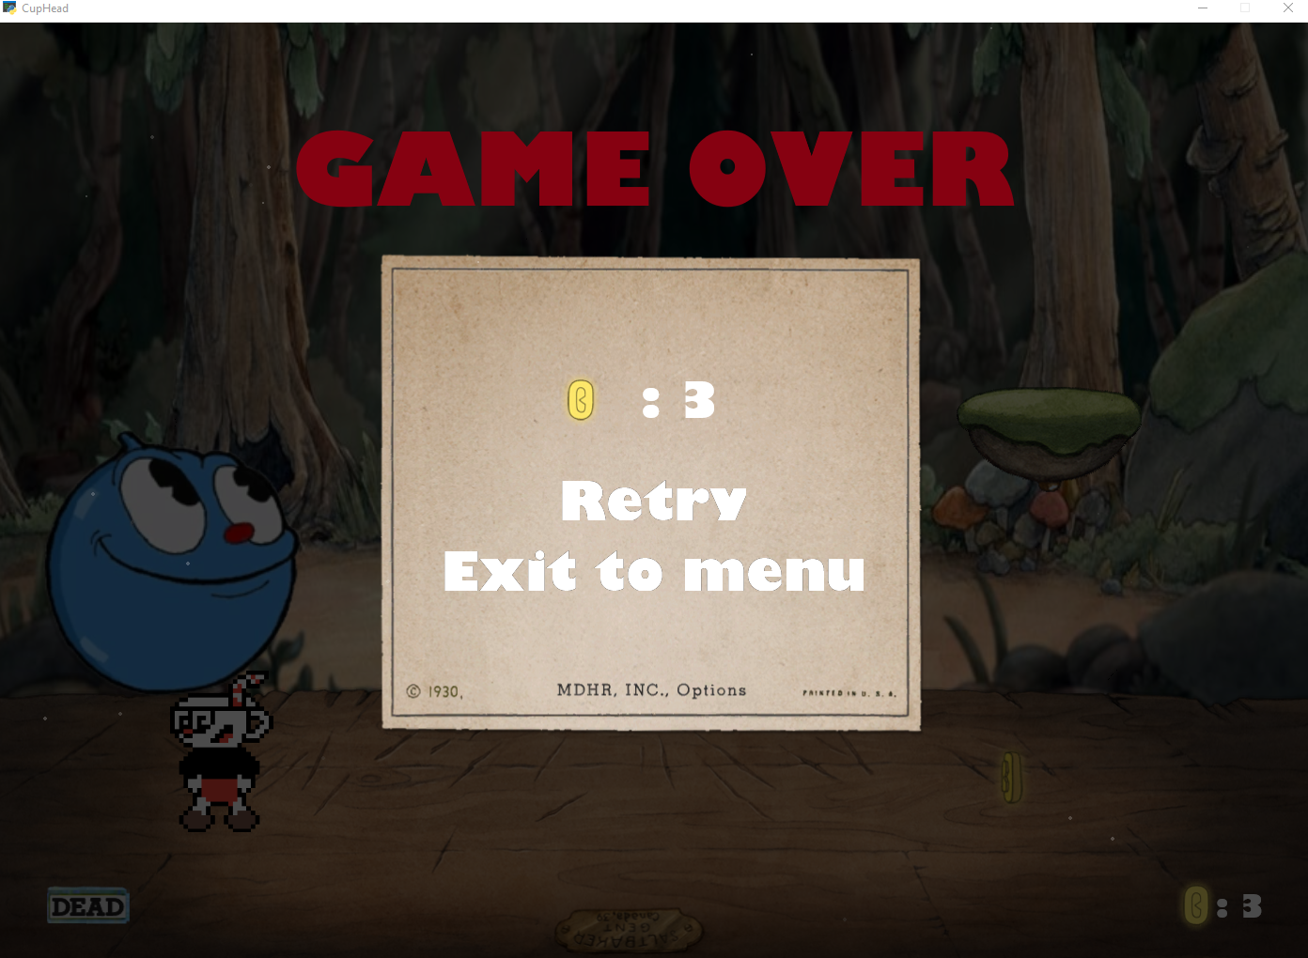
Описание реализации. Основные классы
Конец игры:
В зависимости от прохождения уровня, то есть победы или поражения, появляется окно с выводом результатов и звуком

Slide 7
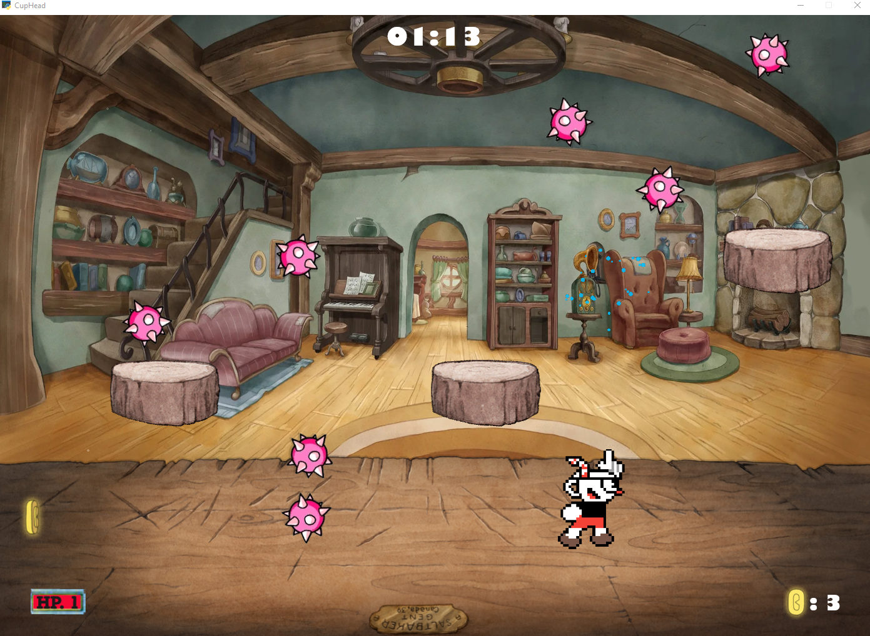
Описание реализации. Уровни
Первый уровень:
В течении отведенного времени игрок выживает, чтобы победить, нужно уворачиваться от бомб или их взрывать.
Бомбы являются отдельным классом, как и сам игрок.
Так же можно взаимодействовать с плитами: вставать на них, бегать по ним, прыгать с них

Slide 8
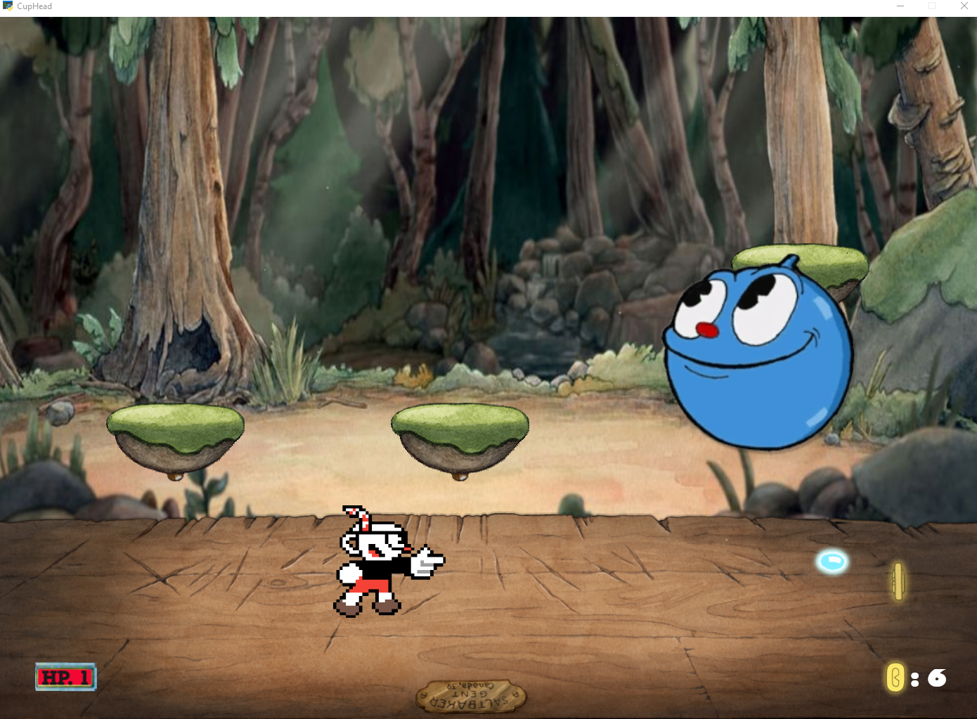
Описание реализации. Уровни
Второй уровень:
Сражение с боссом. Отведенного времени нет. Босс перемещается по уровню и имеет 100 hp, если он соприкасается с игроком, то жизни игрока уменьшаются, иногда Враг будет делать удары

Slide 9
Заключение
Были реализованы все ключевые компоненты: система окон (меню, пауза, завершение), два разнообразных уровня с уникальными механиками, система персонажей и врагов, а также визуальные эффекты, создающие атмосферу настоящего Cuphead

